Slide 1
電腦犯罪

Slide 2
電腦犯罪
資訊擁有者的新威脅
(1)犯案時間縮短
(2)犯案區域擴增
(3)犯罪方法新穎
(4)資產型態改變
(5)犯案環境單純

Slide 3
電腦犯罪
入侵電腦系統的作案方式
(1)損毀實體
在1976至1978年間,義大利恐怖組織一赤軍旅，刻意燒掉並炸毀了7家公司、兩間學校和一個政府機構的電腦中心，造成約千萬美元的財物損失。
(2)毀損資訊
1971年法國有一家公司的女職員偷用公司的電腦服務時間為朋友的丈夫處理帳目，因而被公司解僱。但公司念及她有一未完成的程式，因此答應她繼續做完再離職。結果兩年後的大年初一,這套程式自動地銷毀公司內的所有檔案資料。

Slide 4
電腦犯罪
入侵電腦系統的作案方式 （續）
(3)竄改資料
1975年美國俄亥俄州有一位警官，利用與全國警政系統連線的終端機，擅自上網刪除其本人的駕駛違規記錄。
(4)偷用服務
1982年美國紐約某一教育委員會的職員，利用工作之便，偷用學校之電腦來儲存個人所飼養的賽馬資料。

Slide 5
電腦犯罪
入侵電腦系統的作案方式 （續）
(5)偷窺
1988年國內某學校的全校教職員工薪資資料，在電腦中曝光，一夜之間學生宿舍中盛傳，某某教授一個月領多少錢，教務長和校長一個月各賺多少錢。
(6)偷取資訊
1987年美國某社區主婦群利用家用電腦試探未經授權的免費長途電話存取密碼，因而造成該長途電話公司首季之收益短少了一千九百萬美元。

Slide 6
電腦犯罪
電腦犯罪的犯案人員可分成以下六種：
(1)操作員
(2)程式員
(3)資料輸入員
(4)內部用戶
(5)外界用戶
(6)入侵者

Slide 7
電腦犯罪
犯罪人員 犯罪方式 | 操作員 | 程式員 | 資料輸入員 | 內部用戶 | 外界用戶 | 入侵者
損毀實體 | 爆炸 線路短路 其他洩憤方式
損毀資料 | 直接行動(如清除磁碟) | 直接行動木馬藏兵程式 |  |  | 直接行動木馬藏兵程式 | 經由數據機及網路
竄改資訊 |  | 木馬藏兵程式 | 直接行動
偷用服務 |  |  |  | 未經授權的直接行動 | 經由數據機進行
偷窺 |  |  |  | 未經授權的直接行動 | 經由數據機進行
偷用資料 | 偷走磁帶、磁碟、輸出報表 |  |  | 直接取用 | 經由數據機進行

Slide 8
蓄意的電腦犯罪方式
偷窺: 即合法的電腦使用者在未經授權的情況下想偷看別人的資料或程式。
偽裝: 即利用猜出別人合法的通行碼，而偽裝成自己也是電腦的合法使用者。

Slide 9
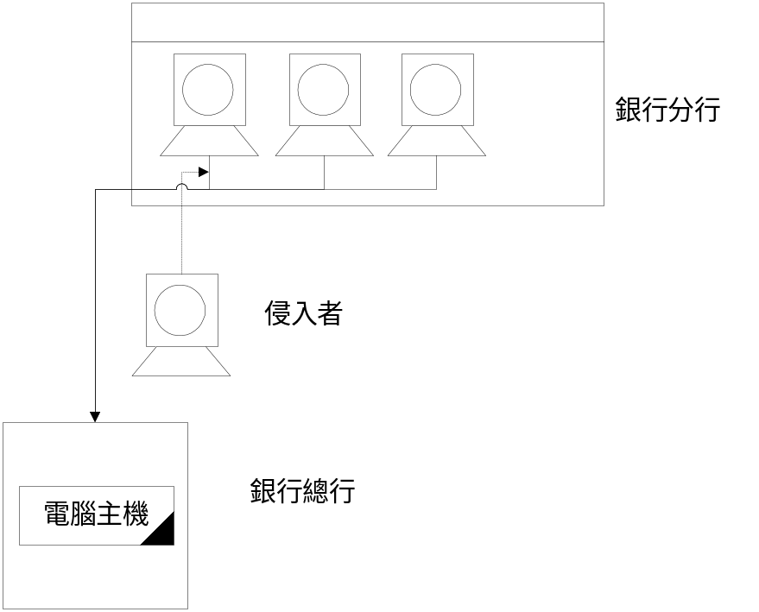
蓄意的電腦犯罪方式（續）
線間介入: 如圖，某一家銀行分行共裝有三台終端機，透過網路與隔街的銀行總行之電腦主機相連，此時不法的侵入者，只要拉一條線和分行的一台終端機連接在一起，侵入者即有機會冒充合法的銀行櫃檯員向主機竊取他所要的資訊。

Slide 10
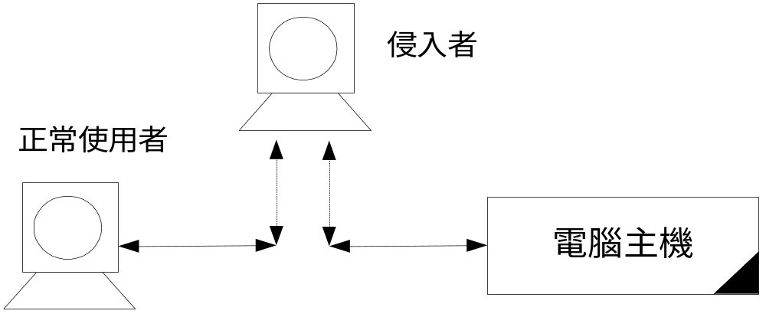
蓄意的電腦犯罪方式（續）
背肩介入: 與線間介入相似，唯侵入者較之線間介入的侵入者凶悍，該侵入者藉冒充合法使用者與系統交談，並任意地更改某些資訊或損毀整個資料庫。
愚弄: 正常使用者與電腦主機的通訊線路被侵入者攔截了，所有正常使用者送給電腦主機的訊息，侵入者均較電腦主機早一步收到。如此不但讓侵入者獲取許多資訊，而且侵入者可能更改主機的回覆訊息，並且發送不實的訊息給正常使用者。

Slide 11
蓄意的電腦犯罪方式（續）
暗門介入: 通常用來修護電腦系統的診斷程式，可以海闊天空地在電腦系統中任意遨遊，因此，如果在診斷程式中刻意佈置一些具有特殊目的的程式片段，即可用來偷取防護嚴密的電腦資訊。
間接攻擊: 修改製造商所印製的系統文件或程式，以打擊商譽為目的。

Slide 12
蓄意的電腦犯罪方式（續）
竊聽: 根據美國商業周刊在1981年的報導，當電腦訊息在傳送途中，任何人只要購買大約價值一千美元的器材，包括一個無線電麥克風，一架AM-FM收音機，一個MODEM和一部TI753可印表式的電腦終端機即可輕易地取得傳遞中的電腦訊息。
員工: 根據統計調查，百分之七十的電腦犯罪，均為公司內部員工所為。因此公司內部的員工實是潛伏中的電腦安全最大威脅者。

Slide 13
資訊系統潛在之弱點
(1)實體的弱點: 電腦中心一般包括的實體有: 工作人員、電腦主機、周邊設備、通訊設備、辦公設備、資料媒體、圖書、程式與文件，然而萬一發生火災應先搶救那一種實體?應如何應變?應如何復元?
(2)硬體管理的弱點: 一般電腦的作業系統為了提供並行處理，遠地終端機輸入等功能，因而提供了兩種不同的作業環境: 監督環境（Supervisor mode）與使用者環境（User mode）。在監督環境裡，一些特殊的指令可以指揮或支配電腦的硬體資源，比如: 可以透過一些指令來控制輸入/輸出設備或指定預留某一塊記憶體片段等。因此如果讓平常的使用者攻入了監督環境裡，必定將電腦的硬體管理搞得天下大亂。

Slide 14
資訊系統潛在之弱點（續）
(3)系統軟體的弱點: 目前電腦的系統軟體在安全防衛措施方面仍有許多漏洞可鑽。美國空軍在1972年所發表的一份報告書中指出，通常電腦作業系統不會花費昂貴的電腦資源去立即清理剛剛才執行完畢的處理程序所留下來的資料。因此讓有心者有機可乘，他們可以利用電腦剛作完一個處理程序，立即將停留在緩衝區裡的資料全部讀出來，以達偷竊資料之目的。
(4)作業環境的弱點: 在終端機的螢幕上無意間偷看到他人的資料檔案，或者無意間刪除掉別人的資訊或程式等。

Slide 15
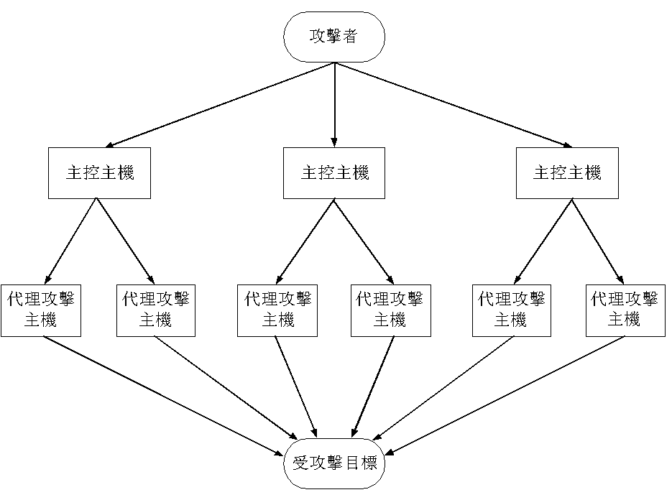
分散式阻斷攻擊(Distributed Denial-of-Service, DDoS)

Slide 16
電腦犯罪之手法
﹙1﹚清道夫﹙Scavenging﹚
俗語說的好“One person‘s trash is another’s treasure”又說“Computer trash contains pure gold”，人們在投注大量的人力、時間、金錢於建立電腦安全系統之同時，卻往往將最機密的文件，包括各類程式報表或系統文件隨手丟棄，而讓歹徒有機可乘。
﹙2﹚混水摸水﹙Piggy backing﹚
有些侵入者經常尾隨合法而疏於注意的人，穿過自動門鎖控制的機房，而進入管制區。或者利用合法者暫時離開終端機時，偷用該終端機，並盜取資料。

Slide 17
電腦犯罪之手法（續）
﹙3﹚社會心理﹙Social engineering﹚
這類的犯罪方法包括：1、利用人們的心理與行為套問機密。2、假藉高級主管之意，查問別的通行碼及各種機密。3、挪用不常往來的銀行客戶金錢。4、利用人類感恩心理之弱點，套問對方重要資訊。如假扮失物尋獲者，套問失主提款卡的通行碼等。
﹙4﹚篡改資料﹙Data diddling﹚
任意增減、篡改輸入電腦前之資料或電腦輸出之報表內容；或篡改儲存在電腦記憶體或記憶媒體內之資料。
﹙5﹚線路竊聽﹙Wiretapping﹚
利用電子設備偷聽他人之通訊內容。

Slide 18
電腦犯罪之手法（續）
﹙6﹚積少成多﹙Salami﹚
利用人們不在意尾數之習慣，將存款或稅賦或利息尾數佔為己有。
﹙7﹚建立陷阱﹙Trapdoors﹚
在電腦程式中裝一道特別的暗門以謀圖利益。例如遇特別帳號，則命令程式將存款金額主動加上10。
﹙8﹚邏輯炸彈﹙Logic bombs﹚
當某一個預先設定之條件吻合時，即令電腦程式自動執行毀壞系統檔案資料之動作，如計算公司員工薪水時，一旦算到某一位員工之薪餉，則開始破壞所有的檔案；或在某一段時間內沒有接收到一段特別之訊息時，則開始摧毀磁碟中之資料。

Slide 19
電腦犯罪之手法（續）
﹙9﹚木馬藏兵﹙Trojan horse﹚
表面看似一份相當有份量的禮物，如資料庫管理系統或文書處理程式，然而一旦執行該程式，則整套電腦系統必遭摧毀。
﹙10﹚異步攻擊﹙Asynchronous attacks﹚
利用一些方法煩惱或者迷惑電腦作業系統﹙Operating system﹚以繞過安全保護措施，並獲取機密；或者利用人工停止﹙Manual stop﹚及傾倒記憶體資料之方式盜取資訊。
﹙11﹚超級指令﹙Superzapping﹚
通常是系統發展時，所精心特意製作的一些特別的系統輔助發展工具，當系統製作完工後，為了維修方便而仍然繼續使用，該類工具經常能躲過安全保護措施，進入電腦系統如入無人之境，擁有它可以任意篡改檔案資料。

Slide 20
電腦犯罪之手法（續）
﹙12﹚模擬﹙Simulation and modeling﹚
利用電腦作為作案之輔助工具，例如將某一預備從事之犯罪作業利用電腦加以模擬，以獲取在各種不同假設環境下的最佳對策。
（13）阻斷攻擊(Denial-of-Service, DoS)
利用資訊洪泛(Message Flood)，對攻擊目標送出大量訊息，佔用其CPU、網路頻寬、記憶體等系統資源，導致系統暫時無法提供正常服務的攻擊方式。

Slide 21
電腦犯罪之對策
未來電腦犯罪的趨勢
﹙1﹚電腦犯罪的頻率日增
﹙2﹚通訊網路的隱憂
﹙3﹚損失越來越大
﹙4﹚作案人口日增

Slide 22
資訊系統的加強措施
﹙1﹚實體安全之實施
1、電腦中心的位置須謹慎選擇。
2、電腦中心的建築須考慮防水、防火、防震、防熱與防濕等。
3、電腦機房應設有侵入警報系統。
4、可以考慮以安全警衛或閉路電視來監視電腦機房以保護其安全。
5、緊急狀況之處理程序規劃。
6、可以考慮使用嵌有密碼的塑膠片作為電腦房出入之控制，或使用按鈕式的內鎖；將來代之而起的將是能辨識指紋、聲音、簽字的控制系統。

Slide 23
資訊系統的加強措施（續）
﹙2﹚ 硬體安全之實施
1、不斷電設施與自動復元系統的考慮。
2、利用適當的方法，如碼鎖法、附加控制位元法等，以保護主記憶體。
3、利用通行碼、指紋辨認、語音辨認等方法以保護終端機等輸入設備。
4、利用除錯檢查碼與輸出入處理機以維持輸出入通道的暢通與正確性。

Slide 24
資訊系統的加強措施（續）
﹙3﹚ 實體電路安全之實施
為了通訊安全起見，仍以租用專用的電路較為適宜。
最保險的做法是自行建立專用電路，並依安全需求，加裝安全防護設施。
無線電傳輸的價格較為昂貴且較易遭人竊聽而不易察覺，基於安全考慮，宜儘可能少用微波通信系統。

Slide 25
資訊系統的加強措施（續）
﹙4﹚通訊傳輸安全之實施
安排備用線路。
安全通訊協定之制定。
數據保密傳輸技術，如使用美國數據保密標準系統─DES，或RSA公開金匙密碼等。
數值簽章之使用以確認通訊對象。

Slide 26
資訊系統的加強措施（續）
﹙5﹚系統程式安全之實施
1、檔案系統的存取控制。
2、應用管家程式來辨認各個使用者、程式與資料檔案並記錄程式、資料檔的活動現況。
3、利用監視系統來記錄電腦使用者進入電腦系統時的嘗試次數與時刻，並記載所取用過的資料檔和程式，包括：在那一架終端機上作業？印出那些報表？何時離開系統？有那些行為被接受或拒絕過？以提供稽核員之分析參考。
4、應用軟體之發展與執行均需經一定之程序。

Slide 27
資訊系統的加強措施（續）
﹙（6﹚資料安全之實施
1、輸入資料之正確性檢查──利用人工複檢輸入資料，利用 系統預定之規則驗證和利用除錯檢查碼等方法，檢查輸入資料以確保資料之正確性。
2、輸出資料之管制──利用各種存取控制技術或例外報告等方法以管制輸出資料之合法性與正確性。
3、媒體之管制──資料檔、程式檔均應複製兩份分別儲存於不同建築物之檔案室，並派專人管理該檔案室。除此之外，尚需明訂管理規章，訂定廢品處理與管理程序。
4、廢棄文件的管制──文件、報表等一些丟棄的東西，很可能成為他人珍貴的資料，因此最好利用碎紙機將廢棄的文件絞碎。

Slide 28
資訊系統的加強措施（續）
（7﹚行政安全之實施
1、建立詳細之系統文件，操作記錄，維護記錄等以作為系統更新、維護之參考。
2、建立人員任用、工作輪調、值班、教育訓練、離職檢查等制度以提高資訊作業之安全性。
3、充實各單位主管之資訊認知程度並激勵其參與感以落實電腦安全管理制度之推展。
4、建立嚴謹的更正程序，運用雙人共管的原則以確保資訊之安全。
5、訓練員工的警覺性，隨時查問未戴識別證或可疑的人。
6、緊急狀況之處理﹝如火警、空襲﹞須經常定期演練。

Slide 29
資訊系統的加強措施（續）
﹙8﹚電腦稽核
1、電腦中心之資料部門與處理部門的權責劃分是否明確？
2、每次的程式維修是否均先經核准程序？
3、設備運轉及操作是否作成記錄並且妥予保存？
4、對於移送處理的資料是否先經檢查並且有完善的控制？
5、線上作業之設備是否對於輸入資料之正確性立即核對？
6、磁帶或磁碟等媒體在資料儲存完畢以後，有否貼上標籤標明檔案名稱，記錄筆數以及最後的處理日期等？
7、存放資料的磁帶或磁碟有沒有被製至少兩份，分置於不同地點保存？
8、非工作人員應嚴禁進入機房，且電腦設備應僅限於經授權之操作人員始可操作。

